Slide 1
Backcasting – Hur når Sverige fossilfri energiåtervinning från avfallsförbränning?
Rapport 2021:09
April 2021

Slide 2
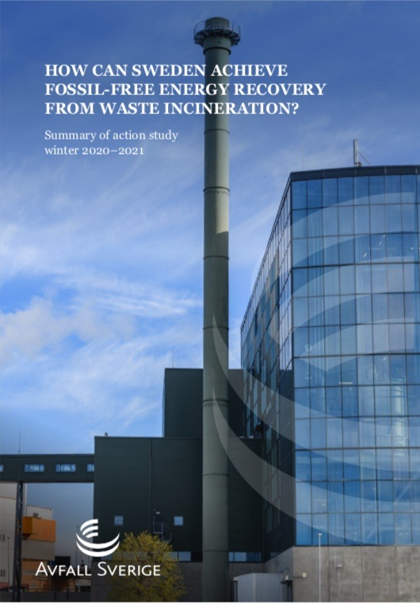
Utförare och finansiering
Genomförare:
2050 Consulting
Projektledare:
Malin Forsgren, 2050 Consulting
Finansiär(er):
Avfall Sveriges energiåtervinningssatsning

Slide 3
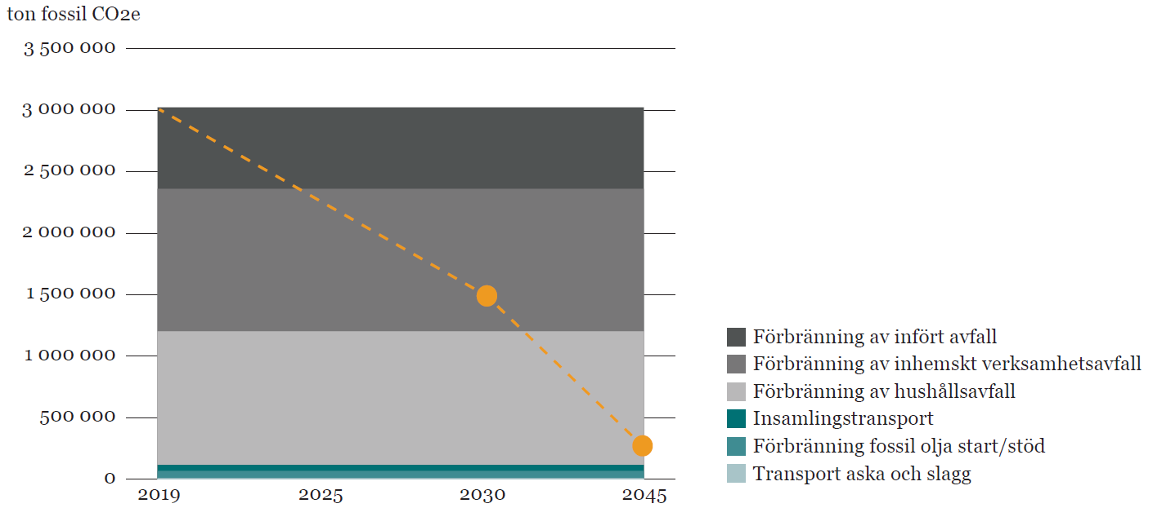
Bakgrund
Energiåtervinningsbranschens ståndpunkter om fossilfrihet:
Halvera de fossila utsläppen från avfallsförbränning till 2030
Nå utsläpp nära noll till 2045.
Måluppfyllelse kräver samverkan med aktörer högre upp avfallets värdekedja, men energiåtervinningsbranschen måste också vara en del av lösningen på problemet.
Projektets syfte var att genom backcasting:
Kartlägga åtgärder som skulle kunna vidtas för att minska utsläppen från våra anläggningar
Bedöma av deras potential att ta oss närmare våra mål, fram till det år då Sverige ska vara fossilfritt
Visa på vilket handlingsutrymme som finns och vad som begränsar det.

Slide 4
Energiåtervinningen i siffror
2019 gick 6,7 Mton avfall till energiåtervinning i Sverige (inkl. infört avfall). Enligt rapportering till i EU-ETS stod energiåtervinning av detta avfall för utsläpp av 2,9 Mton CO₂. Det motsvarar:
74% av Sveriges utsläpp rapporterade inom el- och fjärrvärmesektorn
15% av Sveriges totalt rapporterade CO2-utsläpp till EU-ETS
6% av Sveriges totala territoriella utsläpp
Energiåtervinning stod samtidigt för 35% av Sveriges totala fjärrvärmeproduktion 2019 och uppgick till 17,8 TWh. Dessutom producerades 2,7 TWh el i energiåtervinningen, vilket motsvarade 1,6% av Sveriges totala elproduktion.
35%
1,6%

Slide 5
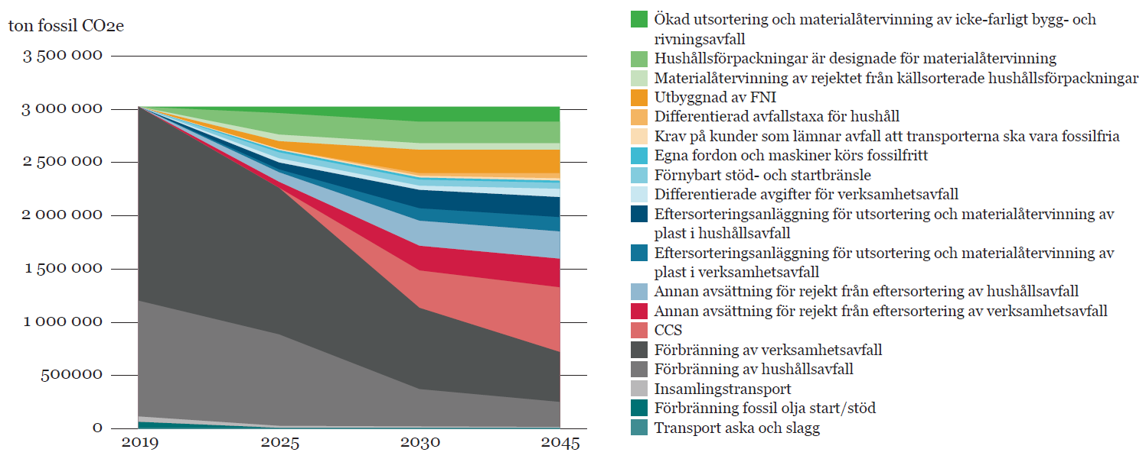
Resultat – backcasting av kartlagda åtgärder
Åtgärder utanför medlemsbolagens rådighet
Åtgärder inom medlemsbolagens rådighet
Kvarvarande utsläpp

Slide 6
Behov av nya eller förändrade styrmedel
Åtgärd | Upplevda hinder och behov av styrmedel
Differentierade avgifter för verksamhetsavfall och restavfall från hushåll | Teknikutvecklingen är viktig. Verktyg behövs för att kunna avgöra plastinnehåll och differentiera taxorna. Det finns ett behov av bättre tillsyn och en tydligt reglerad marknad för att avfall inte ska hamna fel. För verksamhetsavfall måste det bli lättare att göra plockanalyser på det lämnade avfallet och att straffavgifter ges för högt plastinnehåll.
Krav på kunder som lämnar avfall att transporterna ska vara fossilfria | Styrmedel behövs från Upphandlingsmyndigheten för att kunna ställa rätt krav i transportupphandlingar. Det måste även bli möjligt för avfallsbolagen, som upphandlad part, att inom ramarna för upphandlingen ställa egna krav.
Egna fordon och maskiner körs fossilfritt | Styrmedel som verkar för fossilfritt transportarbete generellt.
Förnybart stöd- och startbränsle | Koldioxidpriset behöver gå upp så att de fossila alternativen blir dyrare än de fossilfria. Långsiktig skattelättnad för biooljor bör också införas mer permanent. Teknikutveckling av förnybara bränslen, då dessa är svårare att lagra längre och har ibland oklara driftparametrar
Eftersorteringsanläggning för utsortering av plast i verksamhetsavfall och i hushållens restavfall | Affärsmodellen för en eftersorteringsanläggning är osäker eftersom ansvaret för stora delar av avfallet är producenternas, enligt lagen om producentansvar. Kvotplikt på återvunnen plast kan göra eftersorterings-anläggningar ekonomiskt försvarbara.
CCS | För att CCS ska kunna realiseras i större omfattning krävs nya styrmedel, med exempelvis omvända auktioner specialanpassade för avfalls-CCS. Till viss del kommer den fossila delen att finansieras genom att företagen minskar behovet av utsläppsrätter inom EU ETS. Ett annat sätt att finansiera CCS är via högre kostnader för avfallslämnare, vilket kräver politiska beslut. När en kommun upphandlar avfallsförbränning borde de även handla upp kolsänkan för motsvarande mängd. Vid miljöprövning av kraftvärmeverk i framtiden sker bör krav ställas på CCS, om man ska få tillstånd att elda fossila restprodukter.

Slide 7
Slutsatser
Halvering till 2030 möjlig att nå men ytterligare ansträngningar behövs för att nå näranollutsläpp till 2045.
Gapet visar tydligt på behovet av ökad innovation i sektorn och starkare styrmedel uppströms i värdekedjan.
Eftersorteringsanläggningar och CCS är viktiga åtgärder för att nå halvering.
För eftersorteringsanläggningar antas i analysen:
75% utsorteringsgrad (till materialåtervinning), varav 30-40% materialåtervinns.
Att de 15 största anläggningarna har eftersortering 2045, varav 10 st 2030 och 2 st 2025.
Affärsmodellen för en eftersorteringsanläggning är osäker eftersom ansvaret för stora delar av avfallet är producenternas, enligt lagen om producentansvar. Kvotplikt på återvunnen plast kan göra eftersorteringsanläggningar ekonomiskt försvarbara.
Ökade möjligheter att återvinna plastrejekt är viktigt för sänkta klimatutsläpp från energiåtervinning.
En viktig faktor för minskade utsläpp från energiåtervinning är prisutvecklingen på EU:s utsläppsrätter.

Slide 8
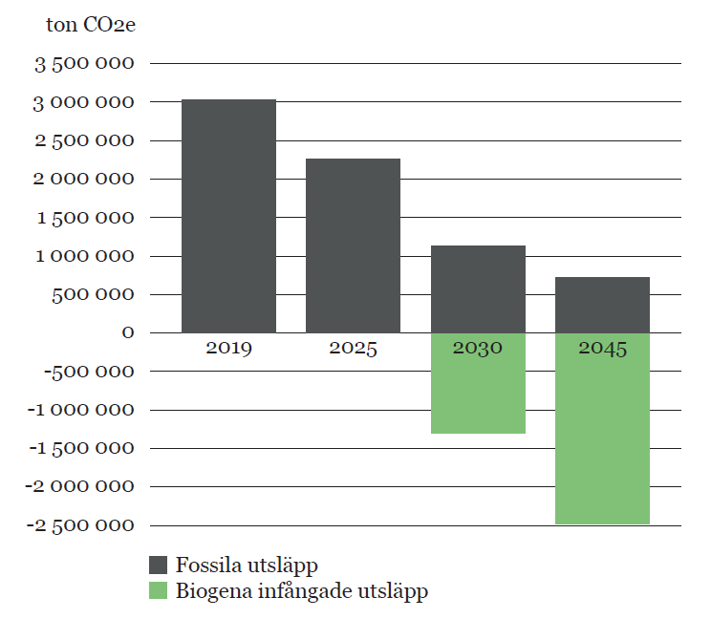
Slutsatser
För CCS antas i analysen:
Till 2045 har de 10 största anläggningarna med geografiskt fördelaktig läge installerat CCS, varav 5 st till 2030.
Infångning av 90% av de fossila utsläppen från en anläggning med CCS.
CCS på avfallsförbränningsanläggningar ett viktigt bidrag till de kompletterande åtgärder som behövs för att nå det nationella målet om nettonollutsläpp till 2045.
Ökade kostnader för utsläppsrätter i sig kommer troligen inte vara tillräckligt för att motivera investeringar i CCS-teknik. Realisering av CCS i större omfattning kräver nya styrmedel, exempelvis omvända auktioner specialanpassade för avfalls-CCS.
Infångning av biogen koldioxid

Slide 9
Rapportinformation (fylls i av Avfall Sverige
Rapporten finns för nedladdning (kostnadsfritt för Avfall Sveriges medlemmar) från www.avfallsverige.se
Rapporten finns även i kortversion.
Mer information om detta projekt kan du få från:
klas.svensson@avfallsverige.se

